Slide 1
UNIVERSIDAD DE LAS FUERZAS ARMADAS - ESPE
DEPARTAMENTO DE CIENCIAS ECONÓMICAS,
ADMINISTRATIVAS Y DE COMERCIO
CARRERA DE INGENIERÍA EN MERCADOTECNIA
Trabajo de investigación presentada como requisito previo a la obtención del título de:
INGENIERO EN MERCADOTECNIA
AUTOR: GANGOTENA ALTAMIRANO, JOSÉ DAVID
TEMA: ESTUDIO DE LAS ZONAS COMERCIALES DEL DISTRITO METROPOLITANO DE QUITO DE LA ADMINSITRACIÓN ZONAL MANUELA SÁENZ (CENTRO) MEDIANTE GEORREFERENCIACIÓN
SANGOLQUÍ, NOVIEMBRE 2015

Slide 2
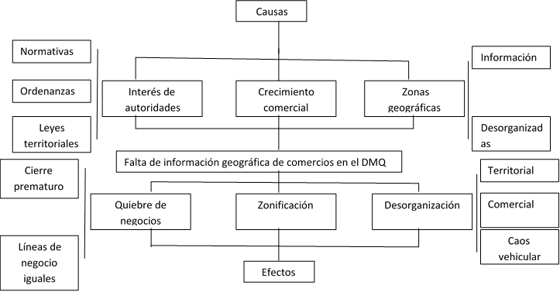
PROBLEMA

Slide 3
CONTEXTO Y JUSTIFICACIÓN
Identificar cada local
Georreferenciarlos
Comparar con información MDMQ
Futuro aportar a toma de decisiones
Proyectarse a ser la base de información comercial más completa del País
ESTA ENMARCADO CON LOS OBJETIVOS DEL PNBV 2013-2017:
Objetivo 2 “Auspiciar la igualdad, la cohesión, la inclusión y la equidad social y territorial, en la diversidad”
Objetivo 4 “Fortalecer las capacidades y potencialidades de la ciudadanía”.
Objetivo 8 “Consolidar el sistema económico social y solidario, de forma sostenible”
Objetivo 9 “Garantizar el trabajo digno en todas sus formas”
Objetivo 10 “Impulsar la transformación de la matriz productiva”
Objetivo 11 “Asegurar la soberanía y eficiencia de los sectores estratégicos para la transformación industrial y tecnológica”
Cabe recalcar que el estudio plantea identificar las zonas comerciales de influencia en el DMQ, mas no los potenciales lugares de ubicación de zonas comerciales

Slide 4
Objetivos
Objetivo General
Desarrollar el estudio de las zonas comerciales alrededor de la zona centro del DMQ, por medio de georeferenciación, así como también levantamiento de datos cualitativos y cuantitativos que apoyen al estudio a manejar varias variables importantes para la toma de decisiones comerciales.

Slide 5
Objetivos específicos
Investigar las razones que tuvieron los propietarios de los locales para la ubicación geográfica actual de los mismos.
Realizar investigaciones cualitativas que nos permitan obtener información no cuantificable, información obtenida de las autoridades municipales para buscar una respuesta a las zonificaciones actuales que maneja el MDMQ, a través de entrevistas a profundidad
Realizar estudios cuantitativos que apoyen y nutran la información obtenida en el levantamiento georeferencial, médiate el uso de encuestas, para obtener información medible acerca de las características de cada zona.
Diseñar la plataforma de presentación de los datos, para que sea una interfaz interactiva entre los usuarios y la plataforma, que sea accesible y de fácil manejo, para acceder a la información recabada de una manera eficaz y fácil.
Georeferenciar las zonas comerciales del DMQ.

Slide 6
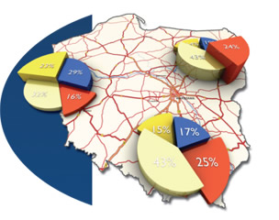

SISTEMA
INFORMACION
NECESIDAD
TOMA DE DECISIONES
ESTADISTICA
CARTOGRÀFICA
ENTORNO GEOGRAFICO
GEOMARKETING
UTILIDAD
Afluencia de personas
Residencia de clientes
Lugar de frecuencia de compras
Factibilidad de la zona
Socio económica
Geográfica
Demográfica
Pictográfica
De comportamiento
Ubicar clientes

Slide 7
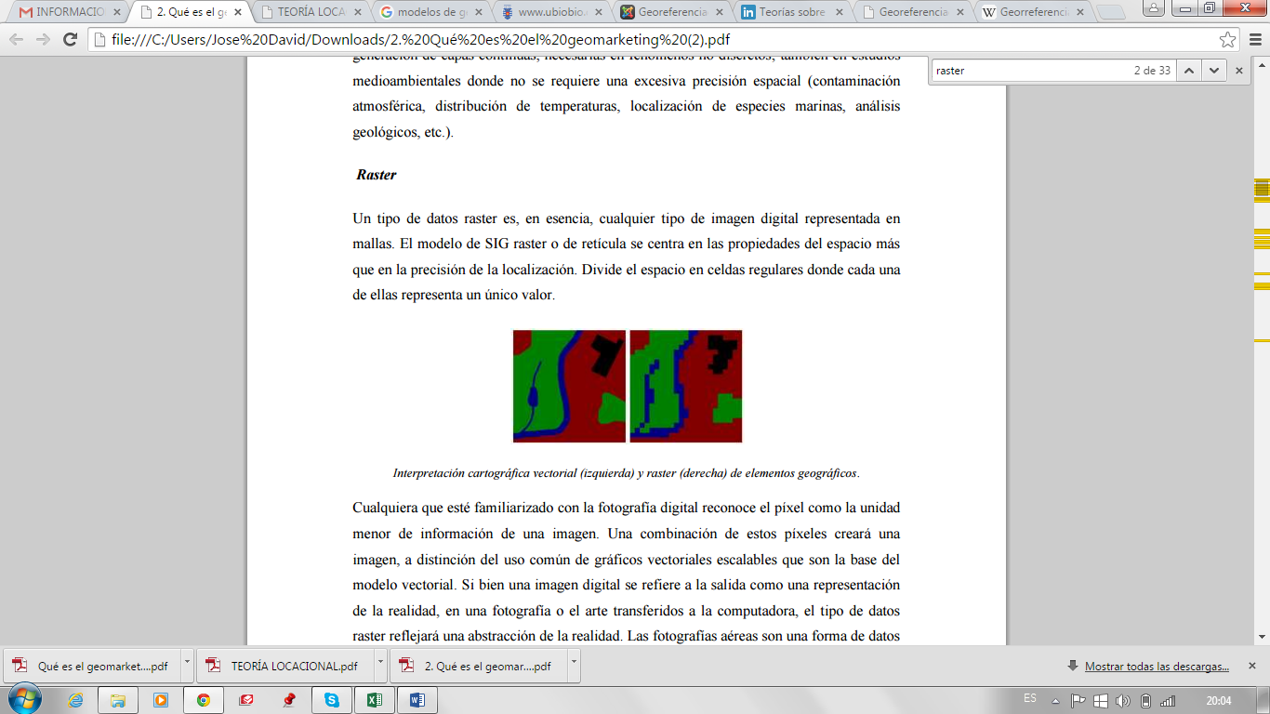
CONCEPTOS S.I.G.
RASTER
IMAGEN DIGITAL PIXELADA
SE CENTRA EN EL ESPACIO
FORMATO jpg. tif, dgn, ecw
VECTORIAL
PRECISION EN LOCALIZACIÒN
GEOMETRIAS DE LOS ELEMENTOS COMPARAN
CREAR UN NUEVO MAPA
GEOCODIFICACIÓN
ASIGNAR COORDENDAS
IDENTIFICAR PUNTOS

Slide 8
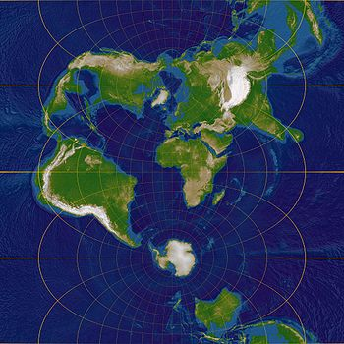
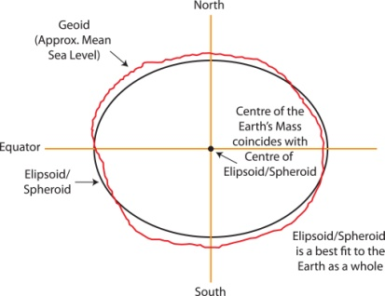
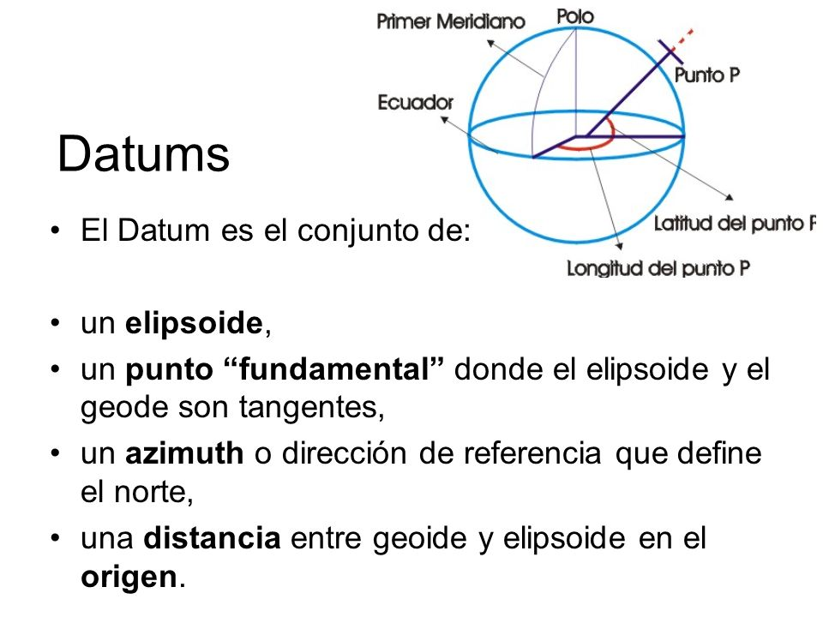
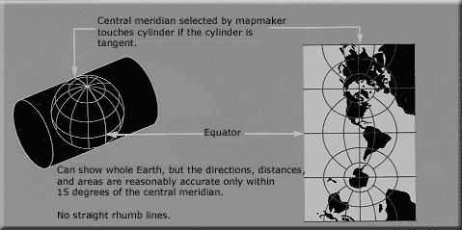
CONCEPTOS S.I.G.
DATUM GEODÉSICO
DATUM HORIZONTALES SON UTILIZADOS PARA DESCRIBIR UN PUNTO SOBRE LA SUPERFICIE TERRESTRE.
DATUM VERTICALES MIDEN ELEVACIONES O PROFUNDIDADES
WGS 84
REFERENCIA DE LAS MEDIDAS TOMADAS AL ELIPSOIDE DE LA TIERRA
REFERENCIA DE LAS MEDIDAS TOMADAS AL GEOIDE DE LA TIERRA
SISTEMAS DE COORDENADAS
UTM (UNIVERSAL TRANSVERSAL DE MERCATOR)
SISTEMA DE PROYECCIÒN CARTOGRÀFICA
DESCRITA EN COORDENADAS DE ACUERDO AL DATUM
GERARDUS MERCATOR, 1569

Slide 9
GEOREFERENCIACIÒN
La georeferenciación hace posible un manejo infinito de información por así decirlo, donde podemos obtener datos gráficos y alfanuméricos, cruzarlos, analizar gráficamente tendencias, ideas, percepciones, en general datos que ayuden al marketing a analizar de una manera más profunda el mercado, y no solo sirve para líneas como el marketing, sino para la biología, la geografía, es aplicable prácticamente para todos los campos de estudio.
PROCESO
ASIGNAR COORDENADAS A PUNTOS
REPRESENTADA EN UN SIG
REPRESENTA MEDIANTE LINES, PUNTOS, ETC.
ANALISIS MEDIANTE CARTOGRAFIAS ESTADISTICA
TIPOS
METRICA
REPRESENTA UBICACIONES
UTILIZA COORDENDAS LONGITUD (X), LATITUD (Y)
INDIRECTA
SE BASAN EN UNA RELACION CON UNA UBICACIÓN DEFINIDA
EJM: BUSCAMON UN PUNTO EN LA PLAZA FOCH
INVESTIGADOR RECOPILA PUNTOS
PUNTOD DE CONTROL
PUNTOS MANUALES
FUNCION LINEAL O CUADRATICA
IDENTIFICAR DONDE SERIA EL PUNTO UQE SE NECESITA
COMO UNA REGRESION LINEAL
ORBITAL
MOLDEA FUENTES DE ERROR GEOMETRICO
CURVATURA Y ROTACION TERRESTRE, DISTORSION
UTILIZACION SOLO DE SATELITES, NO INTERVENCIÓN HUMANA

Slide 10
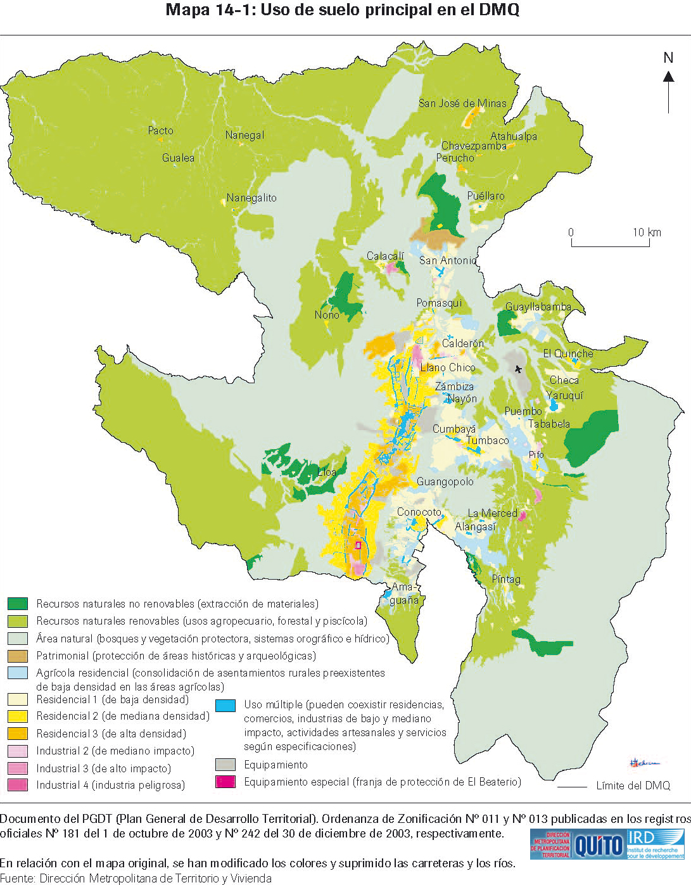
ORDENANZAS METROPOLITANAS BASES PARA EL PROYECTO
ORDENANZA METROPOLITANA 171
Aprueba el Plan Metropolitano de Ordenamiento Territorial (PMOT) del DMQ
MAPA PUOS (PLAN DE USO Y OCUPACION DEL SUELO)

Slide 11
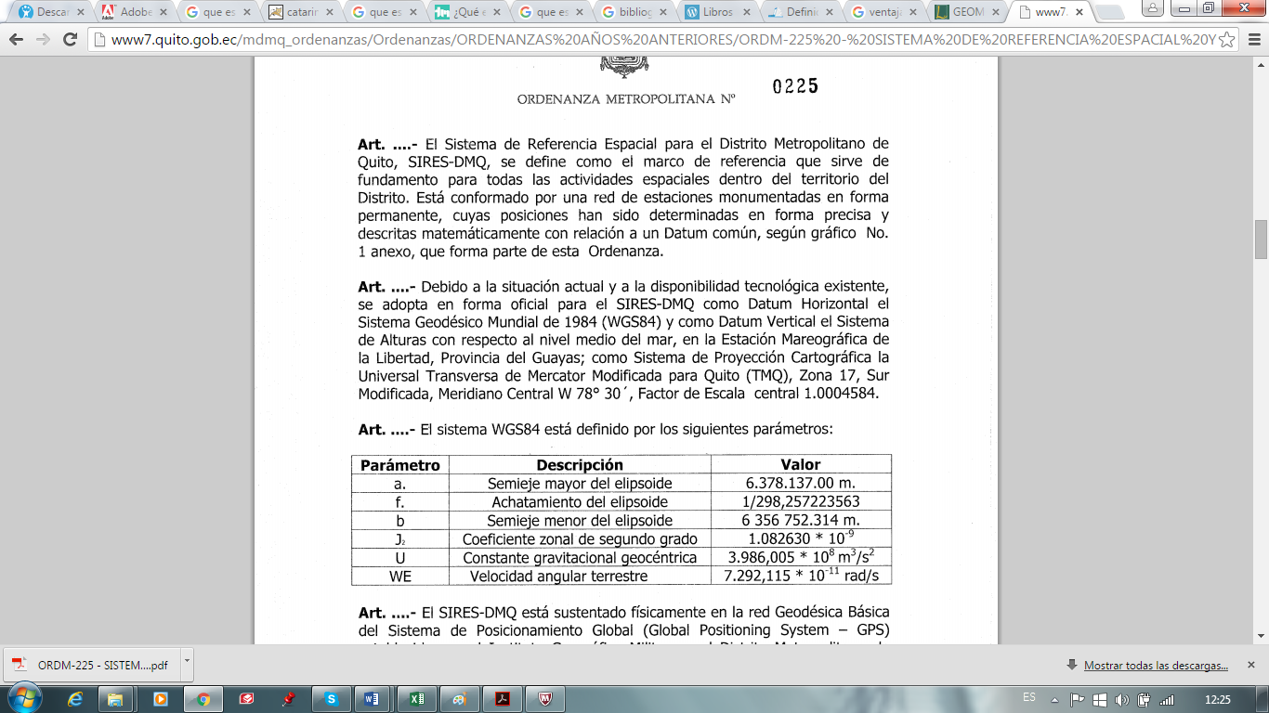
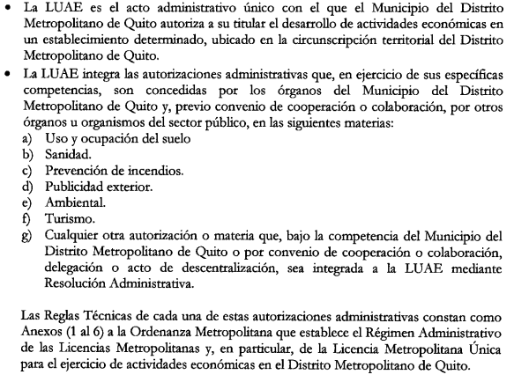
ORDENANZAS METROPOLITANAS BASES PARA EL PROYECTO
ORDENANZA METROPOLITANA 225
ORDENANZA METROPOLITANA 308
Establece los sistemas de referencia espacial SIRES, y de geolocalización SISGEO, del Distrito Metropolitano de Quito DMQ
Establece el régimen administrativo de las licencias metropolitanas, y en particular de la Licencia Única para el Ejercicio de Actividades Económicas (LUAE) en el DMQ

Slide 12
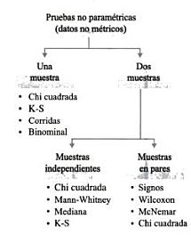

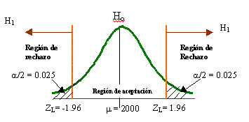
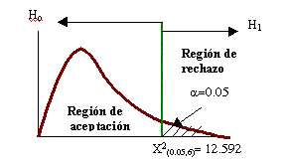

INVESTIGACIÓN DE MERCADOS
CHI CUADRADO
H0: NO EXISTE RELACIÓN
H1: EXISTE RELACIÓN
α ≤ 0,05
APRUEBA H1

Slide 13

ESTUDIO CUALITATIVO

Slide 14
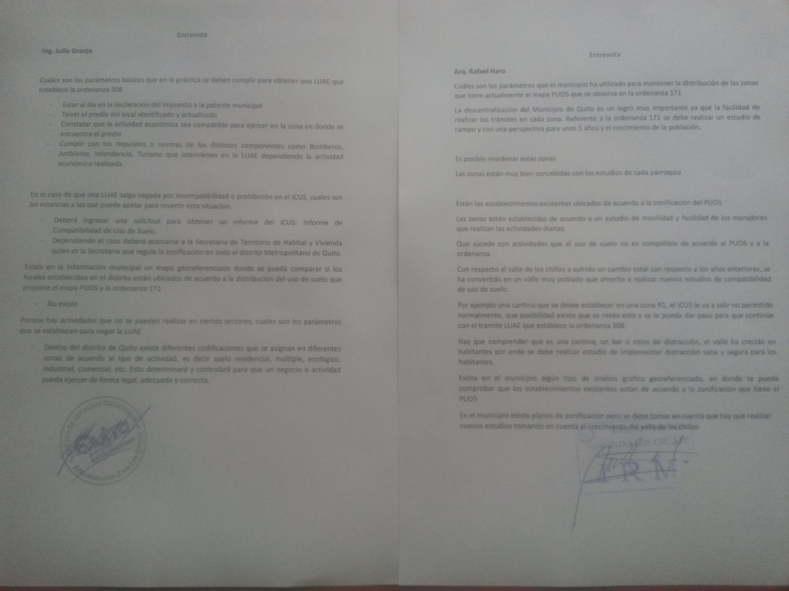
ORDENAMIENTO DE ZONAS SE HA REALIZADO EN BASE A ESTUDIOS DEMOGRAFICOS GEOGRAFICOS MOVILIDAD Y HABITOS DE LAS PERSONAS, SON INAMOVIBLES SALVO NUEVOS ESTUDIOS

Slide 15

ESTUDIO CUANTITATIVO

Slide 16
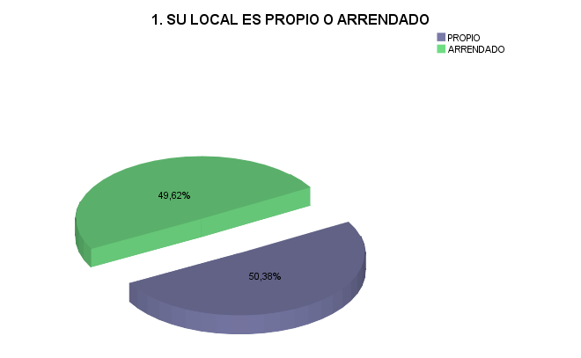
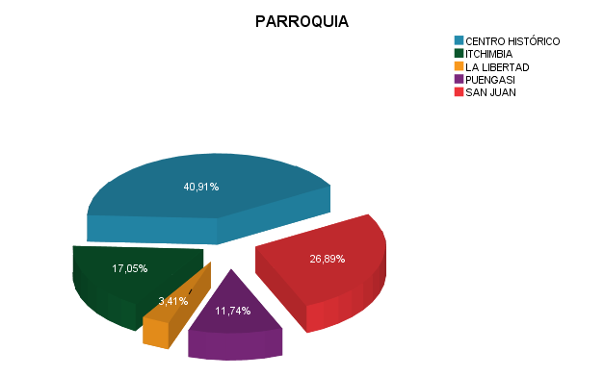
UNIVARIADO

Slide 17
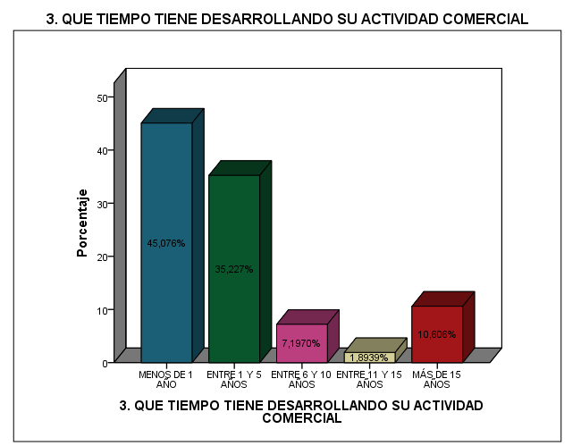
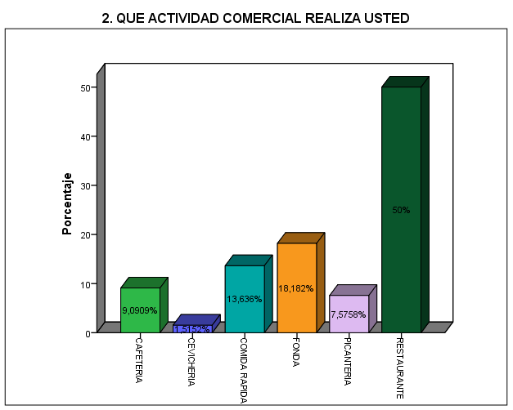
UNIVARIADO
NUEVO

Slide 18
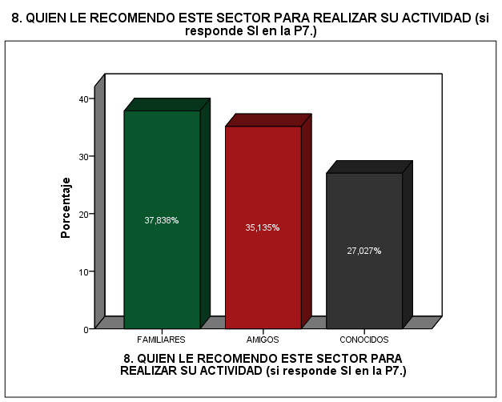
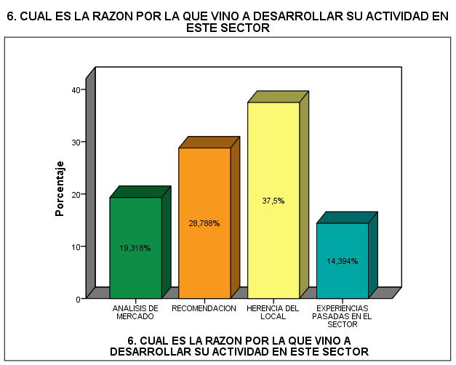
UNIVARIADO

Slide 19
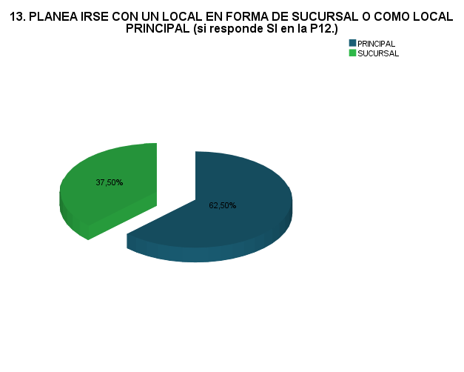
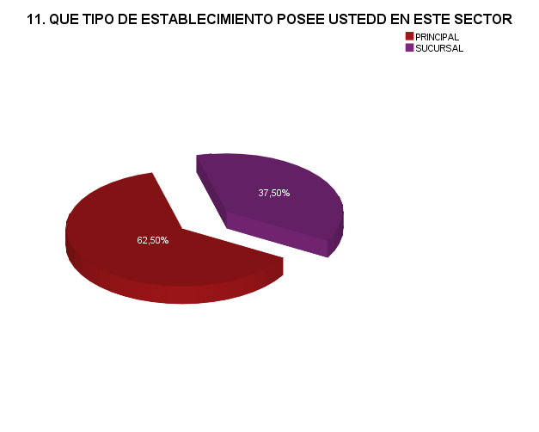
UNIVARIADO

Slide 20
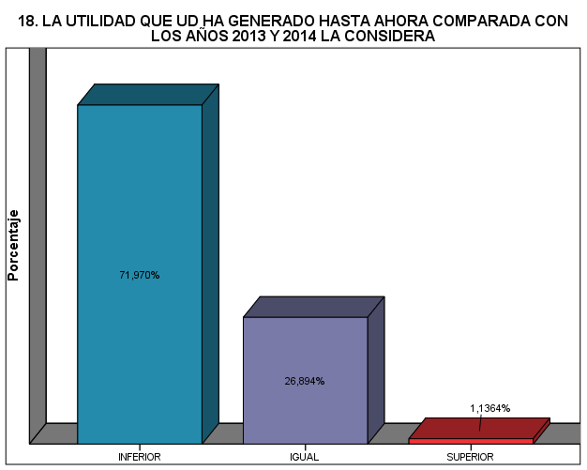
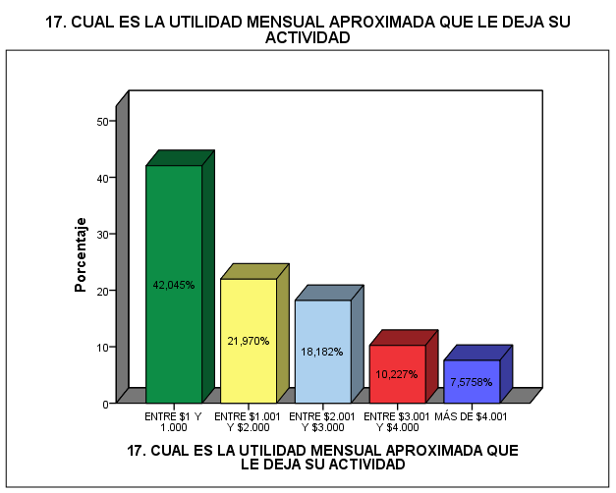
UNIVARIADO
64%

Slide 21
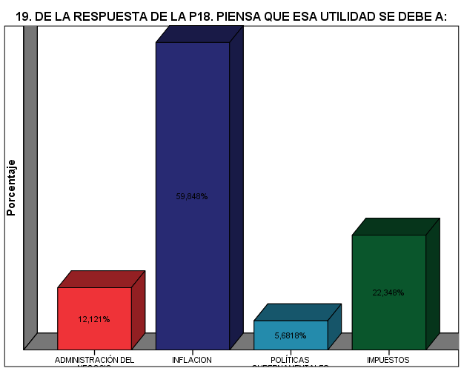
UNIVARIADO
82%
Escenario negativo

Slide 22
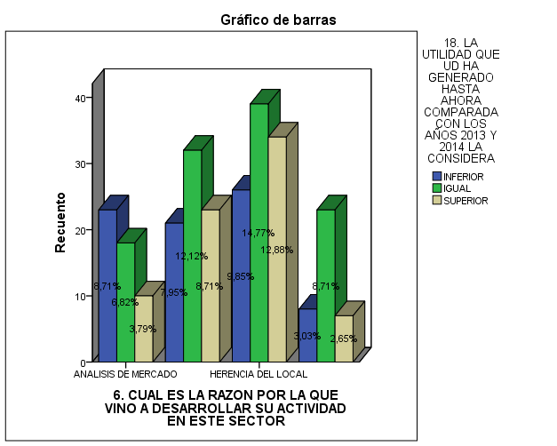
BIVARIADO
56% UTILIDAD NEGTIVA POR NO REALIZAR ANALISIS

Slide 23
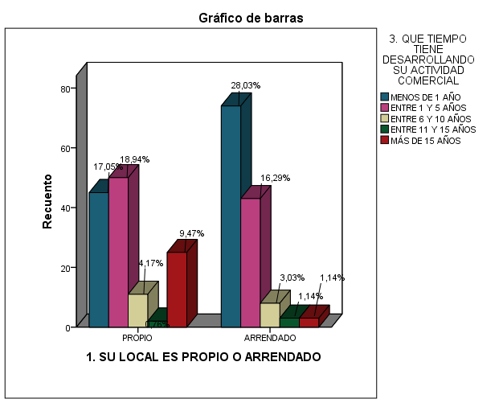
BIVARIADO
VENTAJA COMPETITIVA

Slide 24
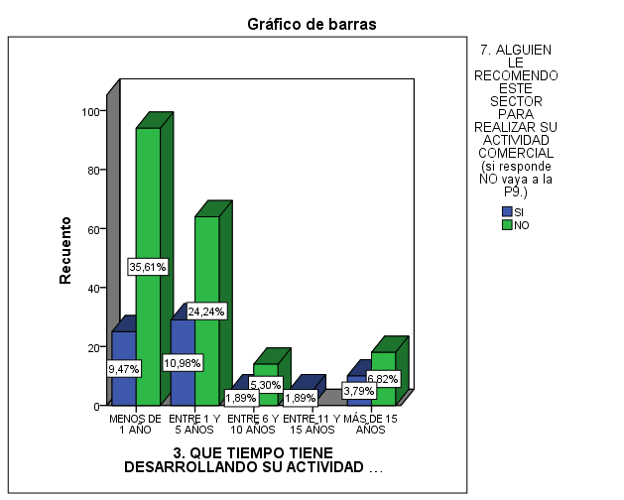
BIVARIADO
73%

Slide 25
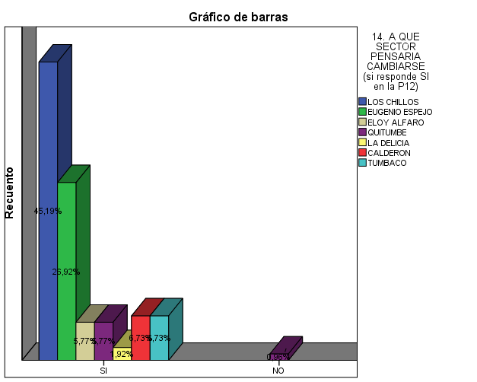
BIVARIADO
45%

Slide 26
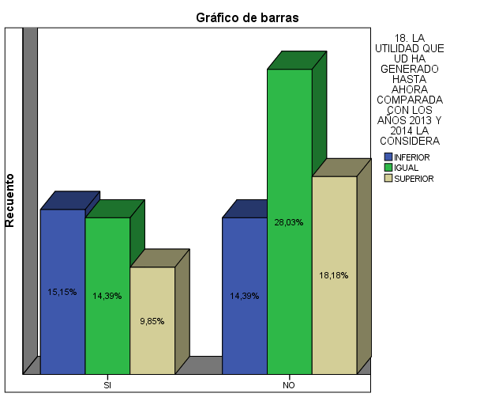
BIVARIADO
75%

Slide 27
ANÁLISIS PREGUNTAS DE INVESTIGACIÓN
¿La zonificación propuesta por el MDMQ contrasta con el levantamiento del estudio?
no contrasta, EXISTE RELCIÓN
¿Por qué se establecieron los locales en la ubicación geográfica donde se encuentran actualmente?
Varias razones menos análisis de mercado
¿Se puede reordenar las zonas comerciales actuales?
Difícil, personas arraigadas, MDMQ realizo estudios profundos
¿Cuál es la opinión de los expertos y de los propietarios de los locales acerca de la zonificación actual planteada por el MDMQ?
Esta bien establecida
¿Cuáles fueron los parámetros que se establecieron para la zonificación Comercial del DMQ establecidos en la ordenanza municipal 171?
Estudios de movilidad, factibilidad de los moradores, geográficos y demográficos

Slide 28
PRUEBA DE HIPÓTESIS
Al menos el 40% de los establecimientos comerciales existentes en la zona centro del DMQ se han establecido de manera irregular sin respetar ningún ordenamiento territorial, o planificación previa es decir se acentaron en sus puntos actuales por motivos diferentes a una planificación comercial o de territorio
El 80% se han asentado a realizar su actividad en el sector, por razones ajenas a una planificación o un estudio analítico previo, es por esto que la hipótesis planteada se ha confirmado

Slide 29
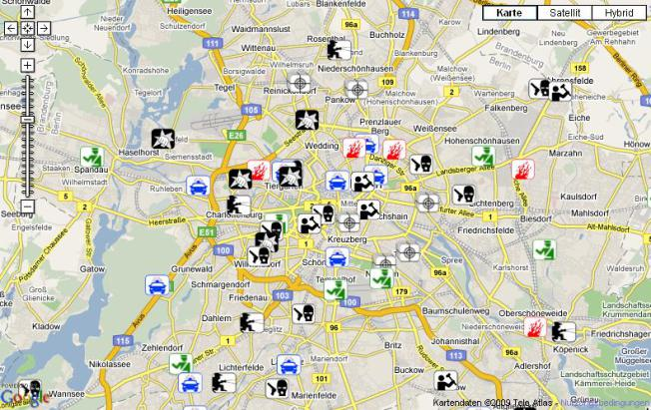
PROPUESTA

Slide 30
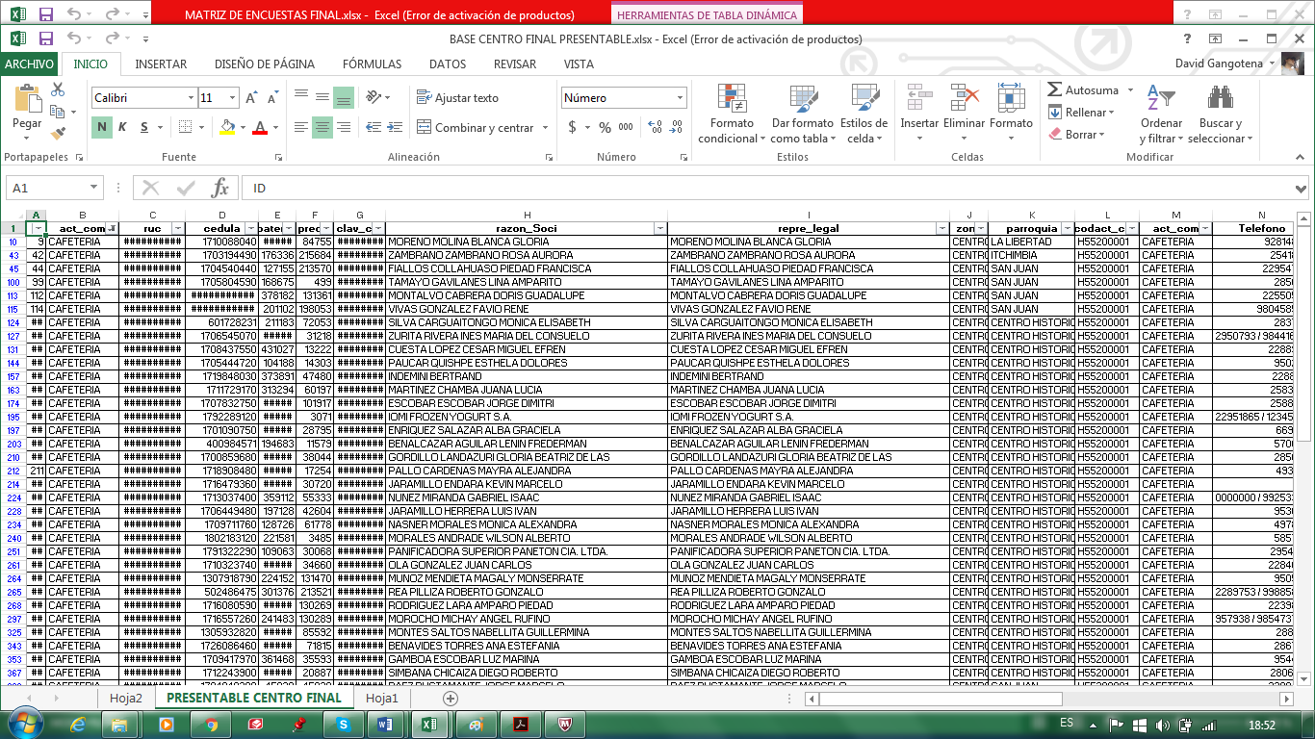
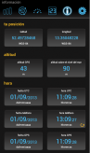
PROPUESTA
BDD MDMQ
PUNTOS
Permitió identificar los puntos en coordenadas X y Y o también conocidas como longitud y latitud respectivamente
InViu GPS-dtails

Slide 31
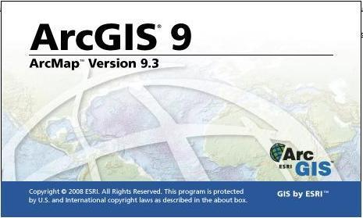
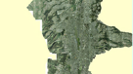

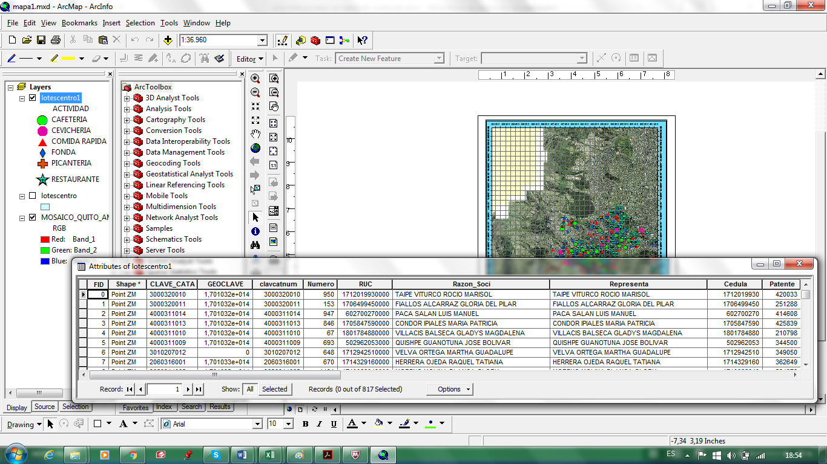
PROPUESTA
RASTER
BDD

Slide 32
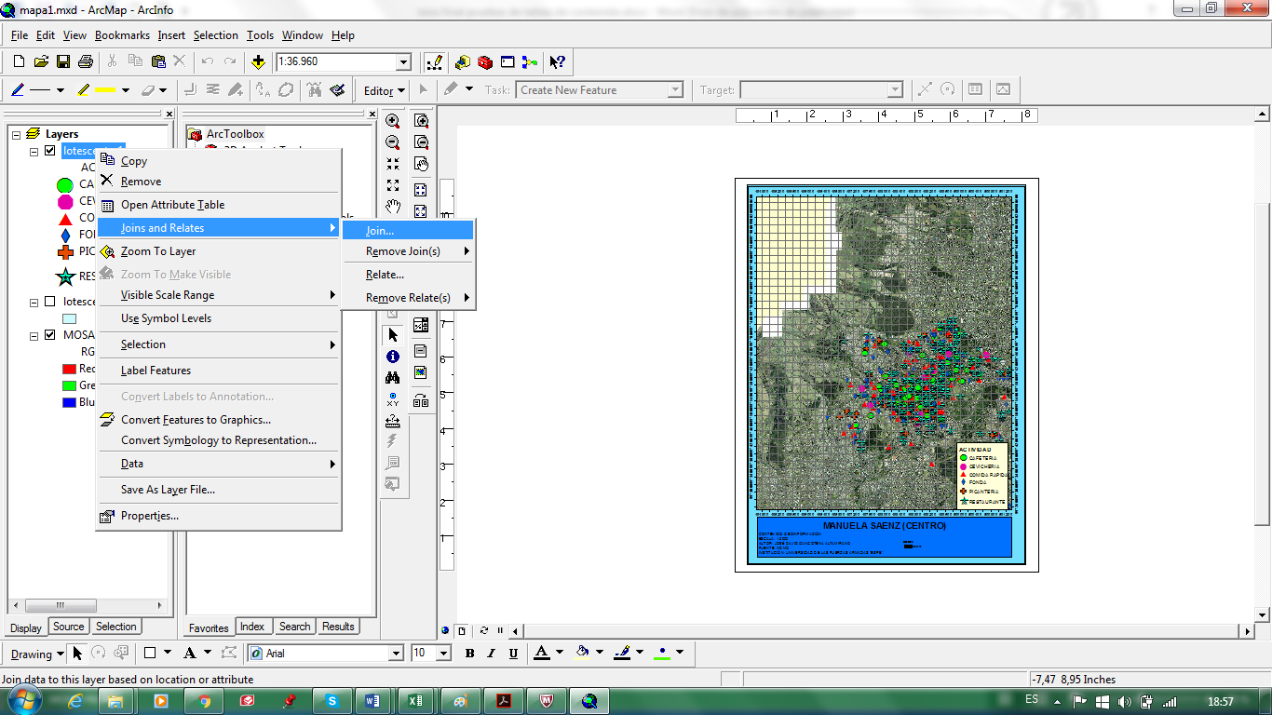
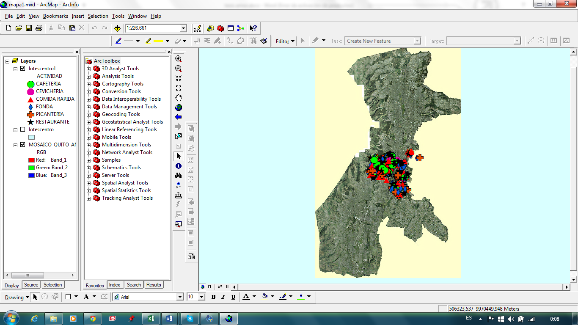
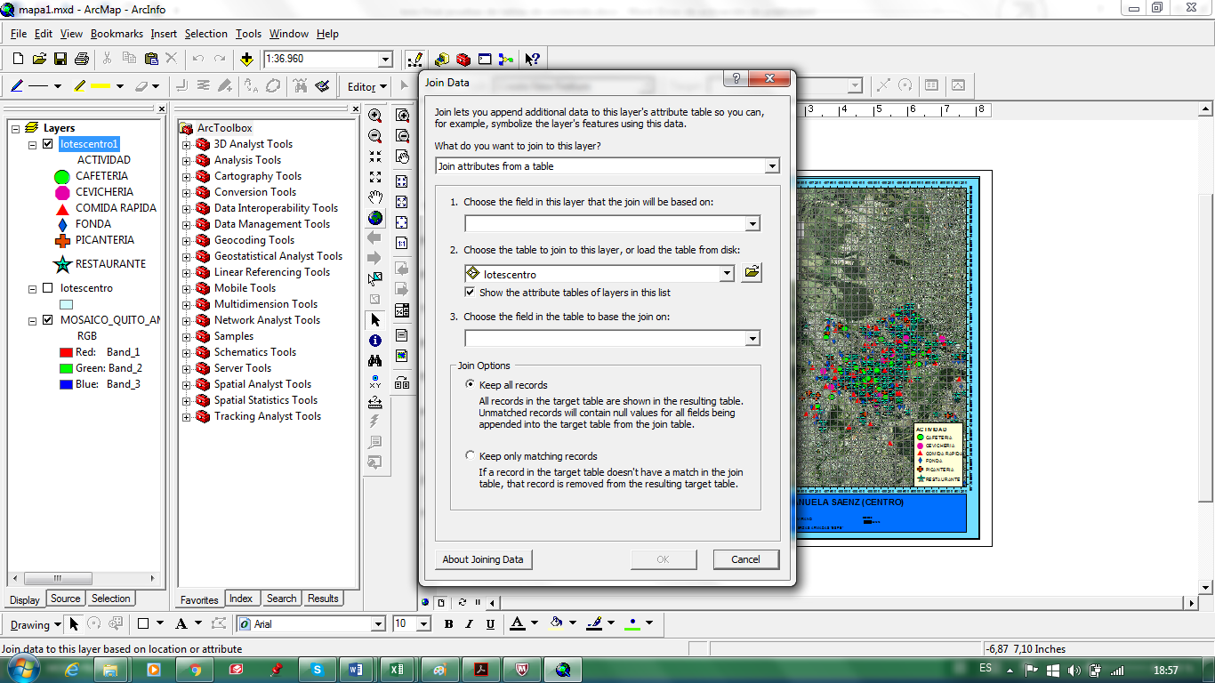
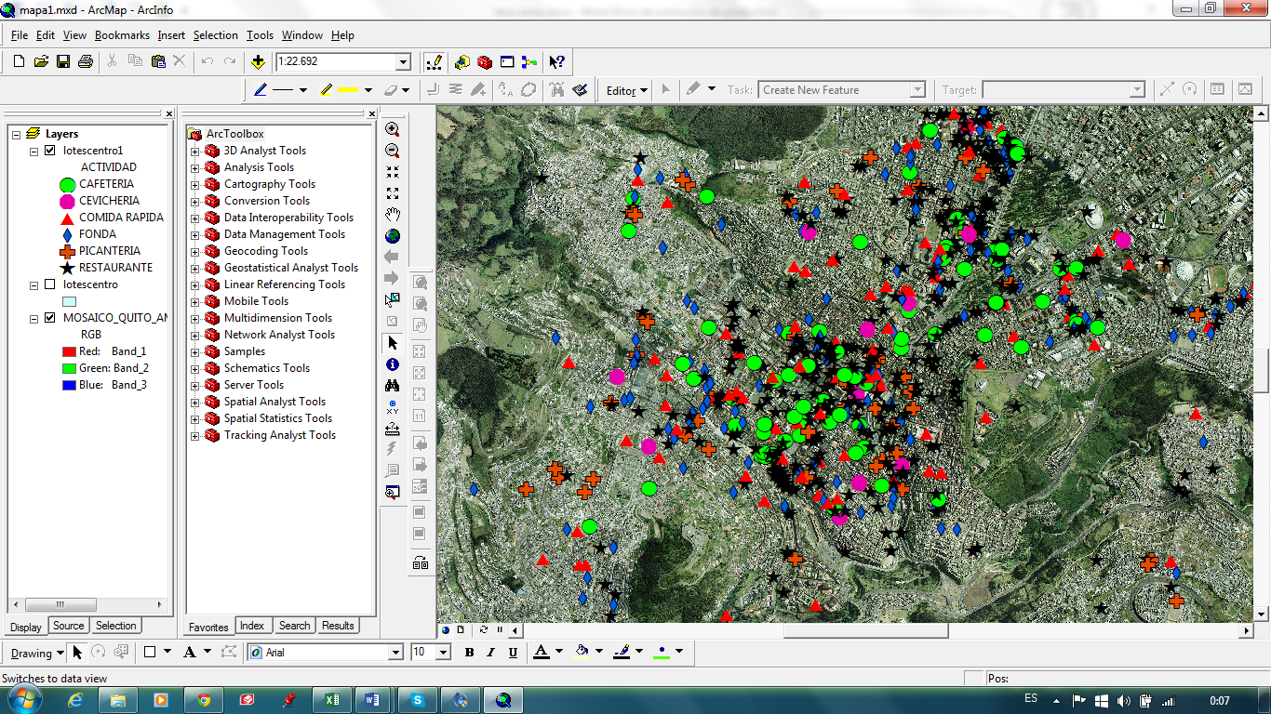
“JOIN” o cruce de información
PROPUESTA
3
1
4
2

Slide 33
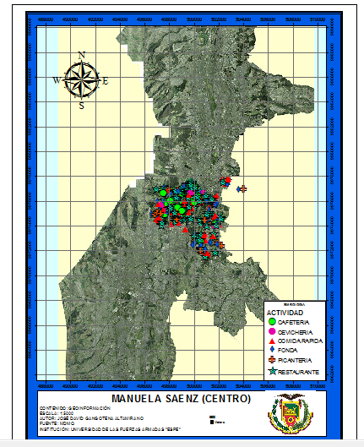
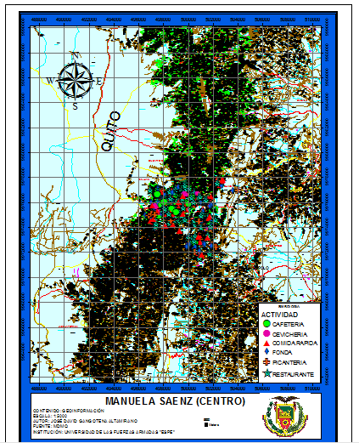
PROPUESTA
MAPA FINAL

Slide 34
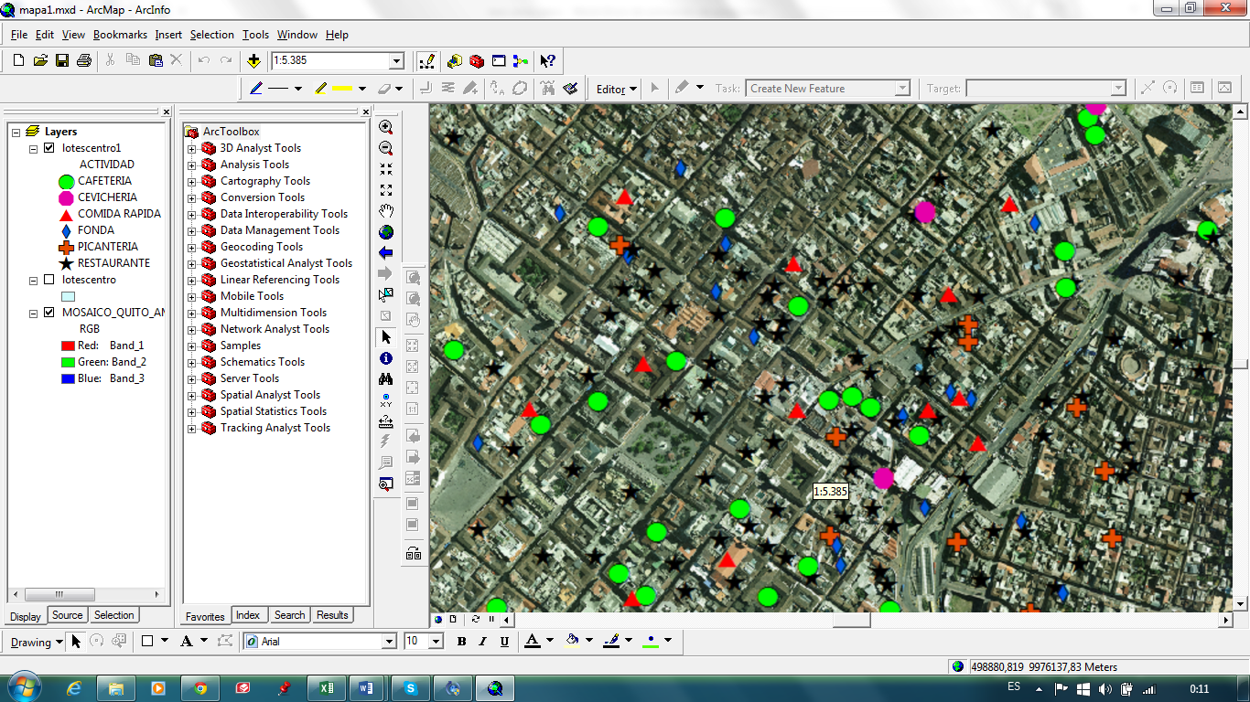
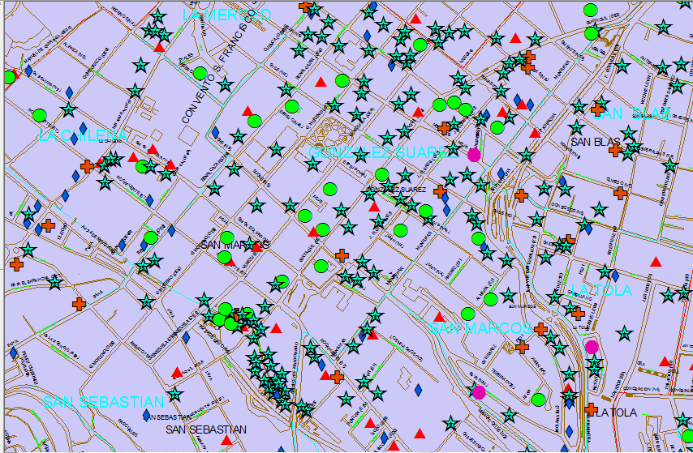
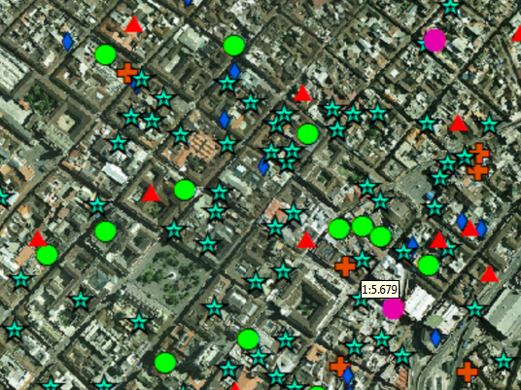
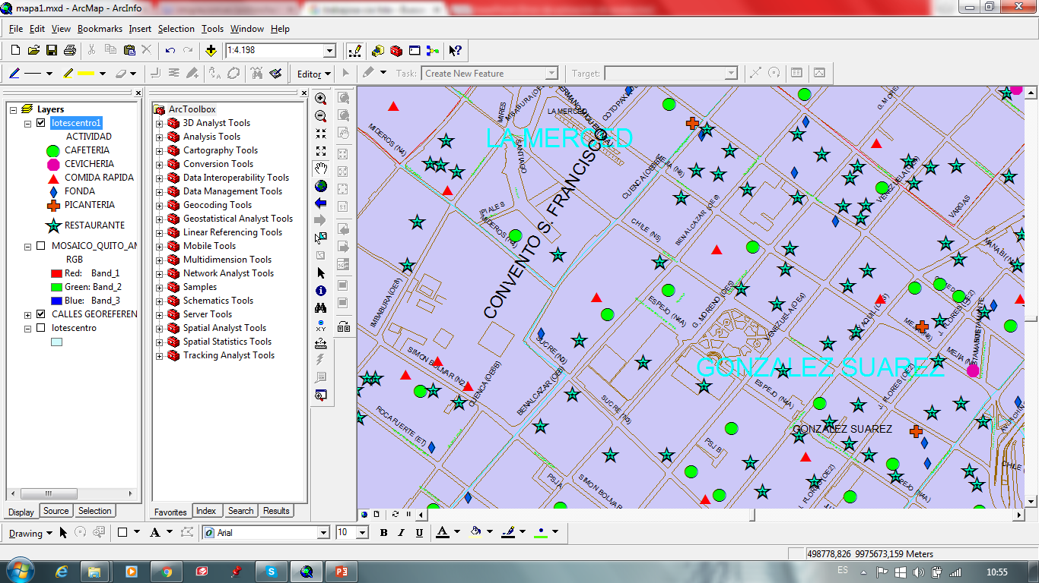
PROPUESTA
GEOREFERECIACIÓN CON CALLES
N: Mejía
S: Chile
E: Venezuela
O: García Moreno

Slide 35
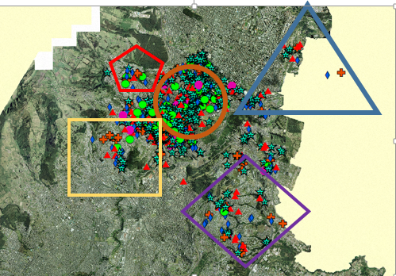
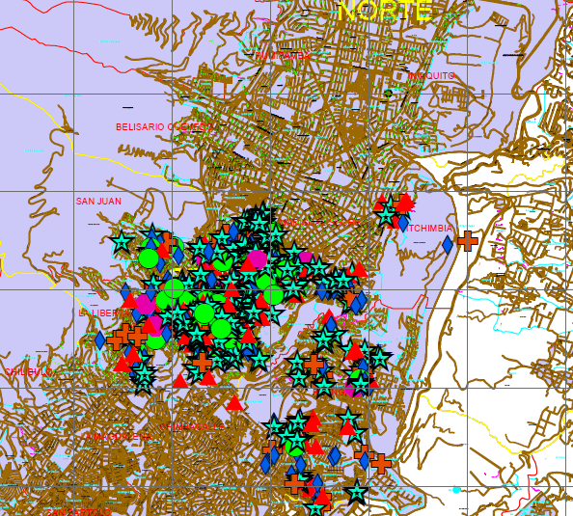
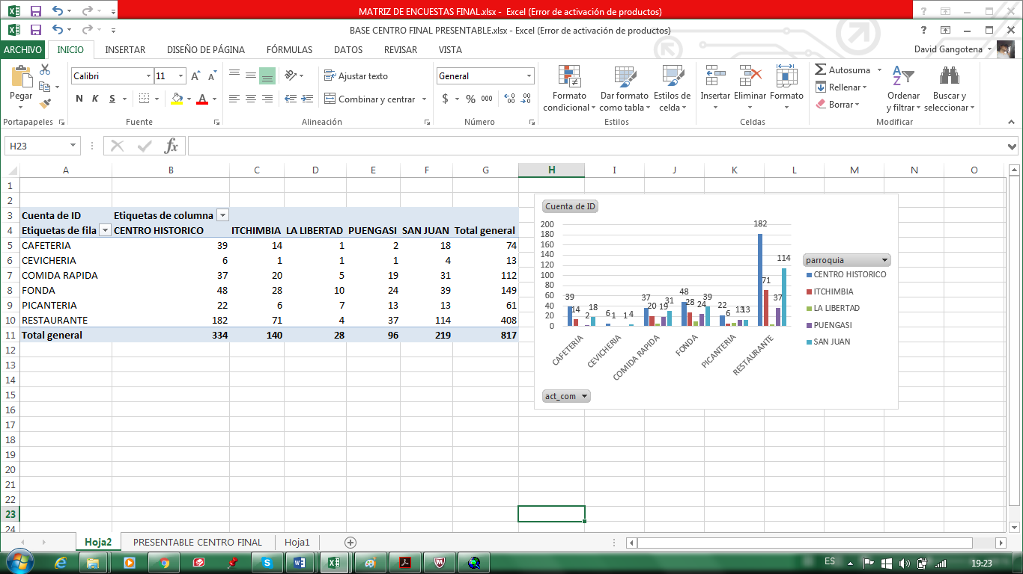
ANÁLISIS DE LAS ZONAS

Slide 36
CONCLUSIONES
Los propietarios de los locales, para arrancar con su actividad comercial, no se basan prioritariamente en información obtenida por el municipio, ni por estudios técnicos, se basan en percepciones, sugerencias y experiencias.
Gran parte de los locales que funcionan en el sector son propios, de acuerdo a la actividad estudiada en este proyecto, lo que da la pauta para concluir que se mantienen realizando actividad en el sector por la ventaja competitiva que da el poseer un bien en este sector, que como lugar comercial es muy estratégico.
La zonificación de los sectores comerciales que maneja actualmente el MDMQ, se basa en estudios profundos que ha realizado esta institución, y mucho de estos estudios tienen que ver con la demografía y geografía del sector, pero a pesar de esto, el MDMQ no cuenta con un mapa de las zonas comerciales georeferenciado, sabiendo que esta herramienta es sumamente importante, por lo que este proyecto es el complemento perfecto para la información con la que cuenta el MDMQ.
La ordenanza 171, la ordenanza 308 y el mapa PUOS, denotan relación con la información obtenida, esto nos lleva a concluir que el MDMQ está realizando controles necesarios para regularizar las actividades en el Distrito.
Se nota una baja en la utilidad de los negocios, esto se debe mayoritariamente a la inflación, causante del encarecimiento de productos necesarios para la elaboración del producto principal que es la preparación de productos de primera necesidad (alimentos).
La propuesta presentada en este proyecto de investigación se ajusta a varias de las necesidades que presenta tanto el MDMQ, como a las personas en general, para la búsqueda de sectores ideales para desarrollar una actividad, y para identificar si ciertas actividades están incumpliendo normas u otras actividades están saturadas en otros sectores.

Slide 37
RECOMENDACIONES
Generalizar el presente proyecto con todas las actividades que se establecen en el CIIU, lo cual nutrirá de información a la base, y permitirá convertirla en una fuente poderosa de análisis de geomarketing en el futuro, como para ver la conveniencia de la apertura o no de ciertos establecimientos en determinadas zonas humanas.
Promover una cultura de investigación de mercados en la sociedad Quiteña, para que en emprendimientos futuros, sea cual sea la actividad, antes de basarse en consejos, herencias de locales o percepciones, se basen en un estudio completo, el cual les beneficiará para que su actividad comercial pueda realizarse de una manera efectiva en lugar apropiado, acogiéndose a las políticas que imponen las autoridades y que la actividad perdure a lo largo del tiempo
La metodología planteada en este estudio puede servir de base para implementarla en un estudio más amplio, que sea aplicable a cada actividad, cada sector y que se generalice más para que sea apropiada a utilizarla en todos los Municipios a Nivel Nacional, no tan solo que sea utilizado por el MDMQ.
En el futuro mejorar la interfaz aplicada en este proyecto, para que sea más amigable al usuario, y que se pueda nutrir de más información para que todos los datos obtenidos aquí sean más apropiados, más oportunos y de mayor utilidad tanto a las autoridades como a los usuarios.
Impulsar el desarrollo de esta nueva herramienta que se basa en Geomarketing, que en un futuro pueden ser complemento de inteligencia de mercados.
Mejorar el sistema planteado aquí para que en base a la nueva idea del gobierno de fomentar el turismo, este proyecto sea usado no solo para la identificación de las zonas comerciales, sino para identificar y porque no promocionar las diversas zonas turísticas que tiene el Ecuador, lo que seria un mejor y más amplio complemento para la base de datos que se mantiene actualmente.

